Slide 1
BOM
主讲人：XXX

Slide 2
回顾：前一天的内容
1、如何生成0~100的随机整数
2、 var str=“Hello world!” ,用字符串的方法获取world这个单词
3、 var str=“How are you doing today?” 将这个字符串分割成字符串数组。

Slide 3
课程目标
1、通过本章节的学习，我们可以结合前面学习的Date对象来实现倒计时的一个效果（距离放假还有多长时间）
2、本章之后，我们将学到与浏览器窗口交互的一些对象。
通过这些对象，我们可以做到移动、调整浏览器的大小；可以获取浏览器与用户屏幕 信息。

Slide 4
课程重难点(必须掌握)
setInterval（）
setTimeout( )
clearInteval( )
clearTimeout( )

Slide 5
浏览器对象模型 (BOM)
浏览器对象模型（Browser Object Model）
BOM提供了独立于内容而与浏览器窗口进行交互的对象。
由于BOM主要用于管理窗口与窗口之间的通讯，因此其核心对象是window
BOM由一系列相关的对象构成，并且每个对象都提供了很多方法与属性
BOM缺乏标准，javaScript语法的标准化组织是ECMA，DOM的标准化组织是W3C

Slide 6
浏览器对象模型 (BOM)
Browser Object Model
window
history
location
navigator
screen
DOM
anchor[]
applets[]
areas[]
embeds[]
document
forms[]
images[]
layers[]
links[]

Slide 7
Window 对象
所有浏览器都支持 window 对象。它表示浏览器窗口，是BOM的顶层（核心）对象，所有对象都是通过她延伸来的！
所有 JavaScript 全局对象、函数以及变量均自动成为 window 对象的成员。
全局变量是 window 对象的属性。
全局函数是 window 对象的方法。
由于window对象是顶层对象，因此调用他的子对象时可以不显示的指明window对象，例如下面这俩行代码是一样的：
document.write(“今天天气真不错”);
window. document.write(“今天天气真不错”);

Slide 8

Window 对象
JavaScript中的任何一个全局函数或变量都是window的属性
例如：以下代码将会在屏幕上打印出什么？

Slide 9
Window 子对象
window
document
history
location
navigator
screen

Slide 10
Window函数
窗体控制函数：
  moveBy( ) //window.moveBy(60,50);相对
  moveTo( ) //window.moveTo(60,50);绝对
  resizeBy( ) //window.resizeBy(60,50);相对
  resizeTo( ) //window.resizeTo(60,50);绝对
窗体滚动轴控制函数：
  scrollTo( ) //绝对
  scrollBy( ) //相对
新建窗体函数：
  close( )
  Open( )

Slide 11
Window函数
open()
语法：
window.open(url,name,feature,replace);
  url -- 要载入窗体的URL
  name -- 新建窗体的名称(也可以是HTML target属性的取值，目标)
  features -- 代表窗体特性的字符串，字符串中每个特性使用逗号分隔
  replace -- 一个布尔值，说明新载入的页面是否替换当前载入的页面，此参数通常不用指定

Slide 12
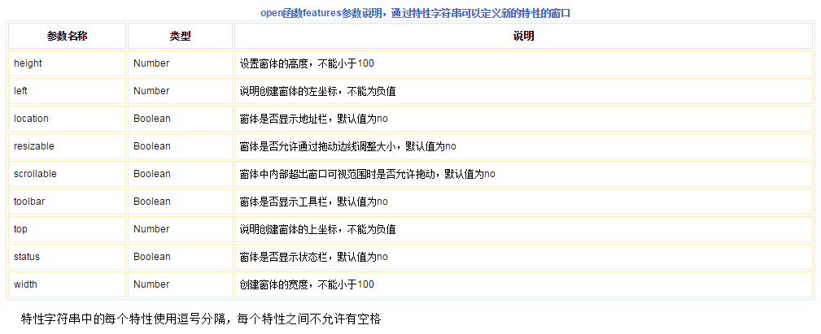
Window函数

Slide 13

window 时间等待与间隔函数
计时器：就是人为设定一个时间后会进行一些事件的触发。
1.一次性计时器：仅在指定的延迟时间之后触发一次。
  setTimeout()
方法接收两个参数，第一个参数是要进行触发的事件，第二个参数是指定的时间间隔。
  语法：var t=setTimeout("javascript语句",毫秒)
  调用方法的两种方式：
    setTimeout(showTime,1000);
    setTimeout(“showTime()”,1000)；

Slide 14

window 时间等待与间隔函数
2.间隔性触发计时器：每隔一定的时间间隔就触发一次。
  setInterval()
  方法同样接收两个参数，第一个参数是要进行触发的事件，第二个参数是指定的时间间隔。
  语法：var t=setInterval("javascript语句",毫秒)
  调用方法的两种方式：
    setInterval(showTime,1000);
    setInterval(“showTime()”,1000);

Slide 15
window 时间等待与间隔函数
取消计时器：取消由计时器设置的交互时间。
1.取消一次性计时器
clearTimeout(id)方法接收一个由setTimeout()返回的ID值，该标识要取消的延迟执行代码块。
2.取消间隔性触发计时器
clearInterval(id)方法接收一个由setInterval()返回的ID值，该标识要取消的间隔执行代码块。
eg:制作一个秒表。
eg:制作一个时钟.

Slide 16
三个系统对话框
alert()、confirm()、prompt()
1.alert()
  用于显示带有一条指定消息和一个确定按钮的警告框。
2.confirm()
  用于显示一个带有指定消息和确定及取消按钮的对话框。
  语法：confirm(message)
  如果用户点击确定按钮，则 confirm() 返回 true。如果点击取消按钮，则 confirm() 返回 false。

Slide 17
三个系统对话框
3.prompt()
用于显示可提示用户进行输入的对话框。
语法：prompt(text,defaultText)
text 可选。要在对话框中显示的纯文本。
defaultText 可选。默认的输入文本。
如果用户单击提示框的取消按钮，则返回 null。如果用户单击确认按钮，则返回输入文本框当前显示的文本。
eg：实现字符串的反转和大写变换

Slide 18
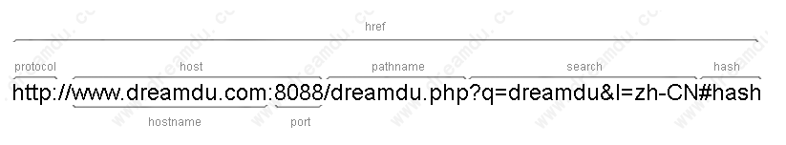
Location 对象
Location 对象包含有关当前 URL(统一资源定位符) 的信息。（Uniform Resource Location）
Location 对象是 Window 对象的一个部分，可通过 window.location 属性来访问。
location.hostname 返回当前 URL 的主机名。
location.pathname 返回当前 URL 的路径部分。
location.protocol 返回当前 URL 的协议。
location.href 返回完整的 URL。
assign() 可加载一个新的文档。

Slide 19
Navigator 对象
Navigator 对象包含有关浏览器的信息。
appName 返回浏览器的名称。
appCodeName 返回浏览器的代码名称的字符串。
cookieEnabled 指明浏览器中是否启用 cookie 的布尔值。
platform 返回运行浏览器的操作系统平台。
appVersion 返回浏览器的平台和版本信息。
userAgent-- 用户代理头的字符串表示
注意：
navigator中最重要的是userAgent属性，返回浏览器版本等信息的字符串。
cookieEnabled可以判断用户浏览器是否开启了cookie

Slide 20
Screen 对象
Screen 对象包含有关客户端显示屏幕的信息。
height 返回显示屏幕的高度。
width 返回显示器屏幕的宽度。
availHeight 显示屏幕的可用高度 (除 Windows 任务栏之外)。
availWidth 显示屏幕的可用宽度 (除 Windows 任务栏之外)。

Slide 21
History 对象
History 对象包含用户(在浏览器窗口中)访问过的 URL。
back() 加载历史列表中的前一个 URL（如果存在）。
forward() 加载历史列表中的下一个 URL。

Slide 22
作业
使用 navigator对象获取不同浏览器的名称、代号、版本，还有是否启用了cookie
做一个时钟效果。

